Slide 1
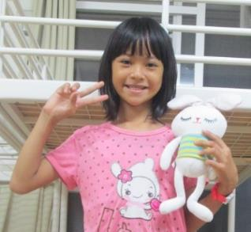
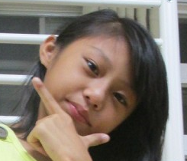
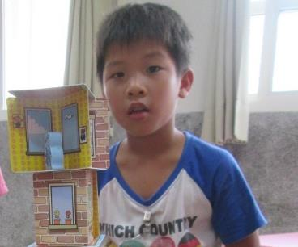
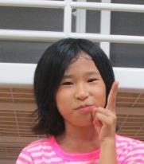
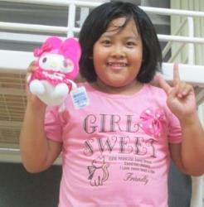
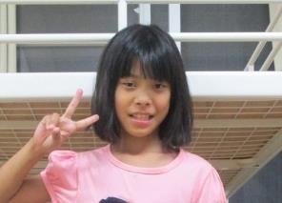
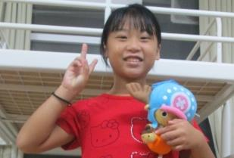
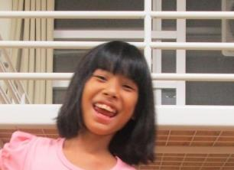
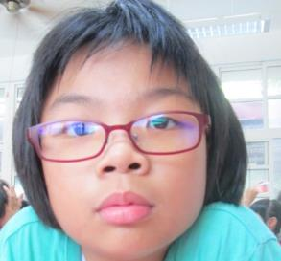
大家的心情日記

Slide 2
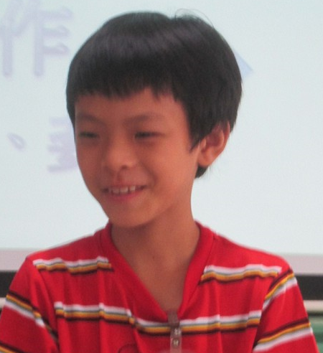
四甲吳先生
很自大
常常比奇怪的動作
有時候垂頭喪氣
綽號
展哥哥

Slide 3
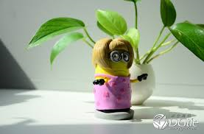
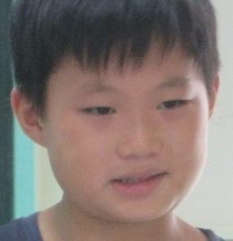
四甲白眼豆豆
功課 不好, 常常遲到

Slide 4
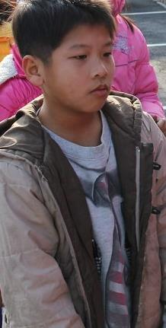
四甲豬八戒
常常搞笑
喜歡踢球
踢球狠厲害

Slide 5
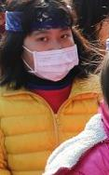
四甲蘇小姐
喜歡幫別人綁頭髮

Slide 6
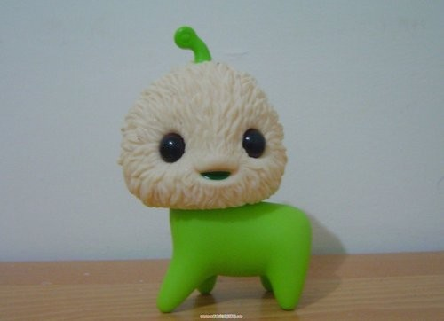
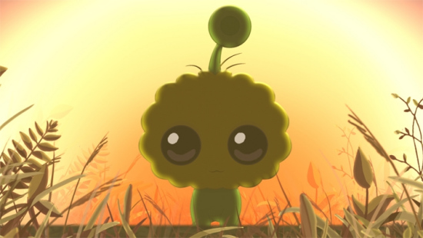
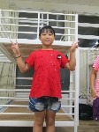
君姐
很有正義感

Slide 7
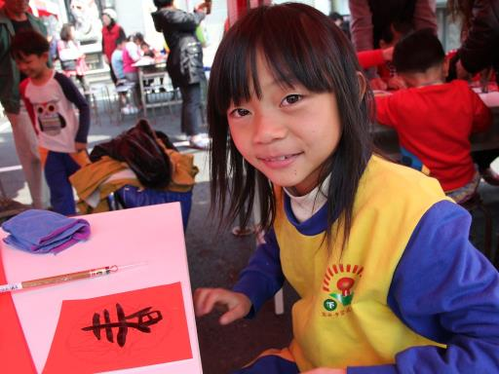
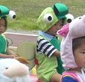
我是錢嫂
有妹妹和弟弟,喜歡錢,君姐是我的好朋友

Slide 8
七 號
全班第一高
有一個妹妹
和 明玉 是朋友

Slide 9
明 玉
有一個姊姊和弟弟
人緣好

Slide 10
婉 琳
很沉默
有鬍子
愛看書

Slide 11
麗 臻
有兩個哥哥
常常和我玩

Slide 12
小萱
和麗臻是朋友
綽號 妞妞

